Slide 1
Урок геометрии в 7 классе :
« Прямая и отрезок»

Slide 2
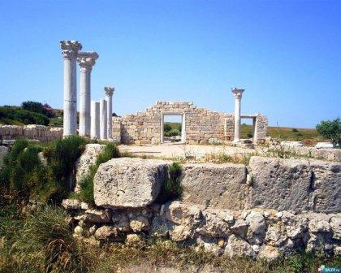
Возникновение и развитие геометрии.

Slide 3
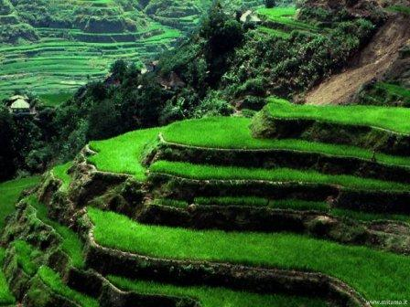
В переводе с древнегреческого слово «геометрия» означает «земледелие» ( « гео» -земля , а «метро»- мерить).
Важную роль играли и эстетические потребности людей : желание украсить свои жилища и одежду, рисовать картины окружающей жизни. Все это способствовало формированию и накоплению геометрических сведений.

Slide 4
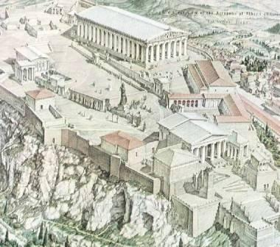
За несколько столетий до нашей эры в Вавилоне, Китае, Египте и Греции уже существовали начальные геометрические знания, которые добывались в основном опытным путем, но они не были еще систематизированы и передавались от поколения к поколению в виде правил и рецептов, например, правил нахождения площадей фигур, объемов тел, построения прямых углов и т. д.
Не было еще доказательств этих правил, и их изложение не представляло собой научной теории.

Slide 5
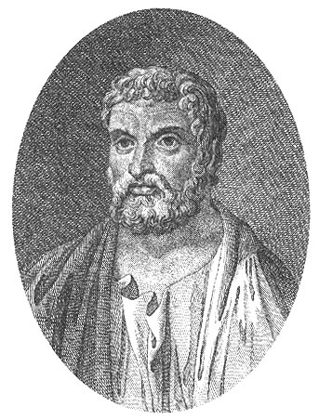
Первым ,кто начал получать геометрические факты при помощи рас -суждений (доказательств),
был древнегреческий ма -тематик Фалес (VI в.до н.э.), который в своих исследованиях применял перегибание чертежа, поворот части фигуры и так далее, то есть то, что на современном языке называется движением.

Slide 6
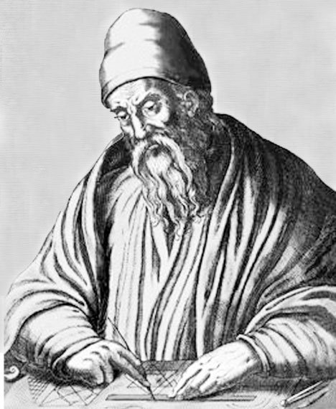
Постепенно геометрия становится наукой, в которой большинство фактов устанавливается путем выводов, рассуждений, доказательств.
Попытки греческих ученых привести геометрические факты в систему начинаются уже в V веке до н.э. Наибольшее влияние на всё последующее развитие геометрии оказали труды греческого ученого Евклида, жившего в Александрии в III веке до н.э.

Slide 7
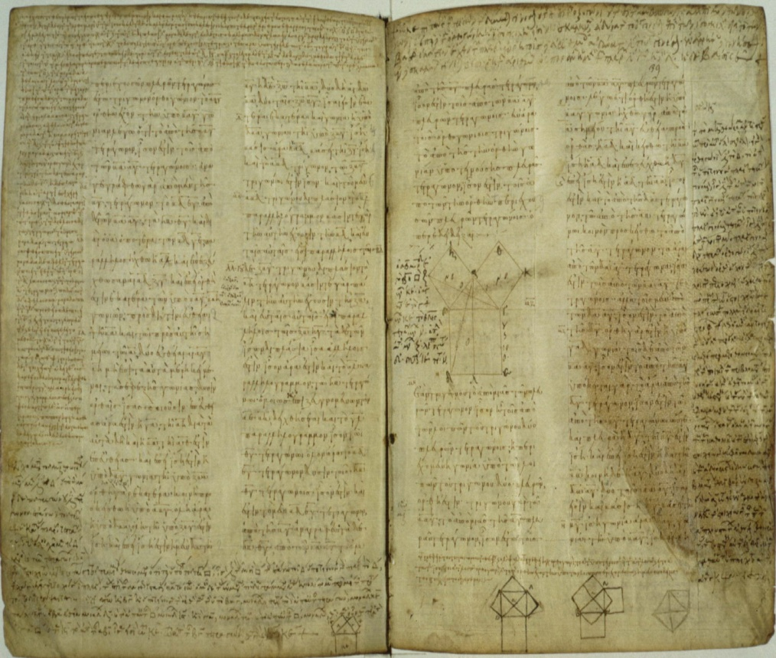
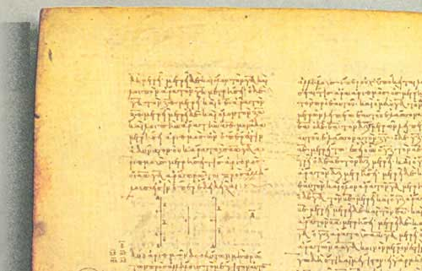
Сочинение Евклида «Начала» почти 2000 лет служило основной книгой , по которой изучали геометрию .
В «Началах» были систематизированы известные к тому времени геометрические сведения, и геометрия впервые предстала как математическая наука.
Эта книга была переведена на языки многих народов мира , а сама геометрия, изложенная в ней, стала называться евклидовой геометрией.

Slide 8
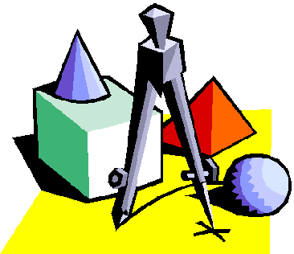
Что изучает геометрия?
В геометрии изучаются формы, размеры, взаимное расположение предметов независимо от их других свойств : массы, цвета и т.д.
Отвлекаясь от этих свойств и беря во внимание только форму и размеры предметов, мы приходим к понятию геометрической фигуры.

Slide 9
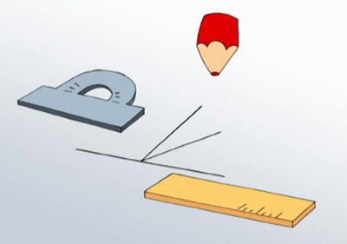
Геометрия не только дает представление о фигурах, их свойствах, взаимном расположении, но и учит рассуждать , ставить вопросы, анализировать , делать выводы , то есть логически мыслить.

Slide 10
Школьный курс геометрии делится на :
планиметрию
стереометрию
Планиметрия – это раздел геометрии, изучающий свойства фигур на плоскости
( от латинского слова «платинум» - плоскость и греческого «метрио» - измеряю).
Примеры плоских фигур : отрезок , луч , прямая, угол, окружность, круг, треугольник, прямоугольник .
Стереометрия – это раздел геометрии, который изучает свойства фигур в пространстве.
Примеры объёмных фигур : параллелепипед, шар, цилиндр, пирамида , конус…

Slide 11
Вам уже знакомы некоторые геометрические фигуры
. точка
прямая
отрезок
луч
угол
треугольник
прямоугольник
круг

Slide 12
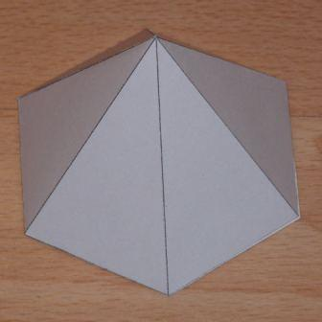
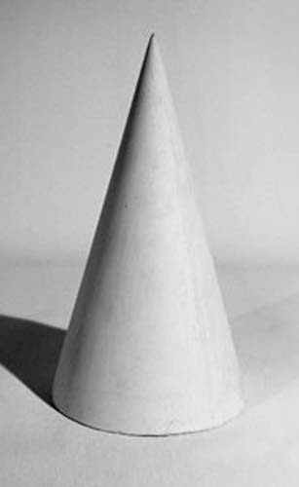
Примеры объёмных фигур.
шар
куб
пирамида
цилиндр
конус

Slide 13
Точки, прямые, отрезки
«Точка» в русском языке – конец заточенного гусиного пера.
C
D
A
B
На рисунке изображены точки А , В , С и D.
«Точка есть то,
что не имеет частей»
Евклид

Slide 14

Точки, прямые, отрезки
1
2
3
4
5
6
7
8
9
10
11
12
13
14
15
Прямая – множество точек, построенных с помощью линейки.

Slide 15
Прямые обозначают так :
прямая m
m
прямая р
р
прямая АВ
В
А
прямая CD
С
D

Slide 16
Точки, прямые, отрезки
A
B
Отрезок – часть прямой, ограниченная двумя точками. Точки A и B – концы отрезка
Отрезок с концами А и В обозначают АВ или ВА.
Он содержит точки А и В и все точки прямой, лежащие между точками А и В.

Slide 17
Точки, прямые, отрезки
.
.
Через любые две точки можно провести прямую,
и притом только одну.
a
c
O
b
d
Две прямые либо имеют только одну общую точку, либо не имеют общих точек.

Slide 18
Ответьте на вопросы:
1. Можно ли через данную точку провести прямую?
2. Сколько прямых можно провести через данную точку?
3. Сколько прямых можно провести через две данные точки?
4. Сколько общих точек могут иметь две прямые?

Slide 19
Ответьте на вопросы
5. Могут ли прямые ОА и АВ быть различными , если точка О лежит на прямой АВ?
6. Даны две прямые а и в , пересекающиеся в точке С , и точка D , отличная от точки С и лежащая на прямой а. Может ли точка Д лежать на прямой в ?

Slide 20
Математический диктант.
1.Начертите прямую и обозначьте её буквой в.
а) Отметьте точку М ,лежащую на прямой в.
б) Отметьте точку Д , не лежащую на прямой в.
в) Используя символы , запишите предложение : «Точка М лежит на прямой в , а точка Д не лежит на ней».
2. Начертите прямые а и в , пересекающиеся в точке К. На прямой а отметьте точку С , отличную от точки К.
а) Являются ли прямые КС и а различными прямыми ? Ответ обоснуйте.
б) Может ли прямая в проходить через точку С? Ответ обоснуйте.

Slide 21
